Slide 1

OPTICLIM
Guyane
ADEME Guyane
AIEE
IMAGEEN
FLI
Session du 20 et 21 mai 2015

Slide 2
Séquence 13
Présentation générale de l’outil
OPTICLIM

Slide 3

Présentation de l’architecture de l’outil
Architecture du logiciel
  Un logiciel léger (<100 Mo), simple, conviviale et portable …
  Une interface pour le code de simulation EnergyPlus
  Un noyau de calcul (EnergyPlus) permettant des simulations dynamiques de bâtiments
  Une visualisation synthétique des résultats de simulation
  La possibilité d’accéder au résultats détaillés de simulation
http://apps1.eere.energy.gov/buildings/energyplus/

Slide 4
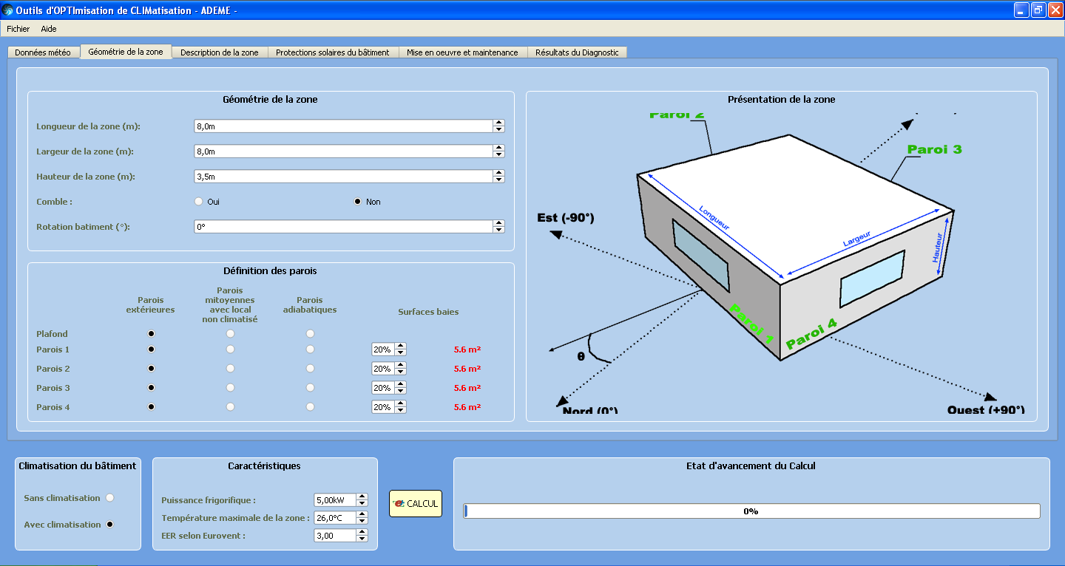
Interface conviviale
Menu
Navigation par onglets
Fenêtre centrale de saisie
Bandeau de calcul

Slide 5
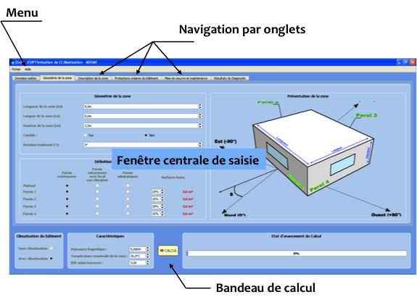
Interface conviviale
Navigation simple et intuitive
Menu : docs, aides, fermeture, importation
Onglets de navigation :
    Fichiers météorologiques
    Géométrie générale
    Description des éléments
    Protections solaires
    Climatisation
    Résultats
  Bandeau permanent de paramétrage et lancement de la simulation
  Fenêtre centrale de saisie : menus déroulants, cases à cocher, champs de saisie numérique, etc.

Slide 6
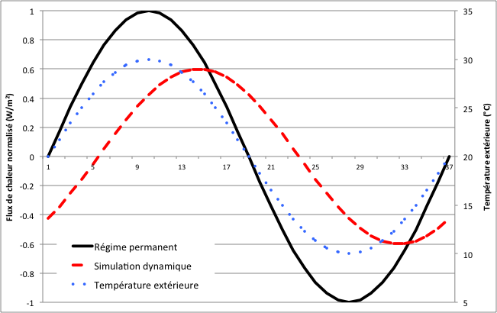
Philosophie de simulation
Pourquoi une simulation dynamique des transferts thermiques ?
    Prise en compte de la capacité calorifique des matériaux de construction
    Prise en compte de la dynamique météorologique
    Prise en compte de la dynamique des usages
Déphasage temporelle
Différence d’amplitude
  Les calculs en régime permanents conduisent souvent à un surdimensionnement !

Slide 7

Noyau de calcul
WINDOW
BLAST
DOE2
IBLAST
DAYLIGT
COMIS
SPARK
DOD
PMV, …
HVACSIM
Développé depuis 1996 par 3 laboratoires aux USA :
  Lawrence Berkley National Laboratory (LBNL)
  U.S. Army Construction Engineering Laboratory (CERL)
  University of Illinois

Slide 8
Noyau de calcul
Ce qu’est EnergyPlus :
    Un code de calcul performant et validé pour le bâtiment
    De nombreux composants architecturaux (opaques, translucide, ombrages, etc.)
    Un large panel de systèmes énergétiques (CVC, ECS, VMC, etc.)
    Un outil de modélisation puissant
    Des sorties multiples et détaillées (fichiers Excel, rapport, images, etc.)
Ce que n’est pas EnergyPlus :
    Une interface graphique
    Un outils facile d’accès
    Un substitut à l’analyse experte
De nombreuses interfaces graphiques et commerciales d’EnergyPlus existent déjà : DesignBuilder, EFEN, Hevacomp, SMART ENERGY, CYPE, MC4 (Autodesk), etc.

Slide 9
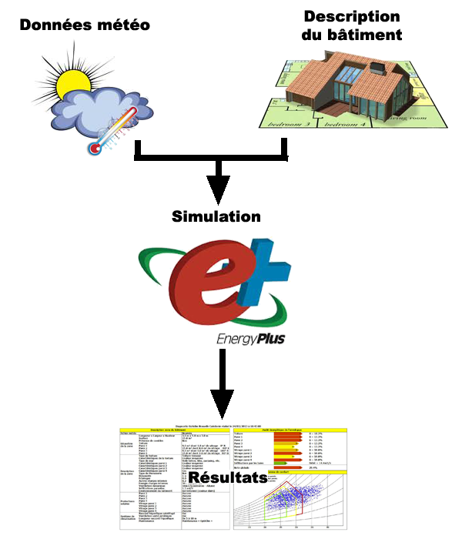
Méthodologie de simulation
Entrées
Calculs
Sorties

Slide 10
Les données météorologiques
Paramètres climatiques :
    Principaux paramètres influençant le comportement des bâtiments :
      Rayonnement direct, diffus horizontal
      Coordonnées solaires du site (hauteur et azimut)
      Température d’air, humidité relative, température de point de rosée
      Vitesse et direction du vent à 10 mètres de haut
      Pluviométrie, enneigement, visibilité, état du ciel, etc.
      Eclairement direct, diffus, zénithal (pour l’éclairagisme naturel)
    Pas de temps horaire (moyenne sur l’heure écoulée -> 8h00 = moyenne de 7h00 à 8h00)
    Type de données :
    Journée type pour le dimensionnement des systèmes
    Année type (TMY) pour le comportement à long terme

Slide 11
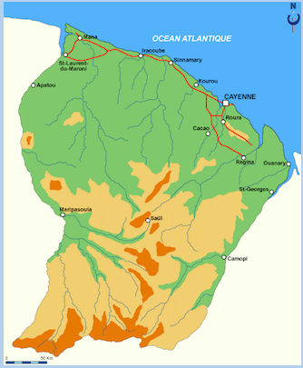
Les données météorologiques
Statistiques annuelles des sites :
Zone | Ville | Latitude | Longitude | Altitude
Zone littorale | Rochambeau | 4°92’ N | 52°37’ O | 6 m
Zone intérieure | Saint-Georges | 3°88’ N | 51°80’ O | 6 m

Slide 12
Les données météorologiques
Journées types de dimensionnement :
    Conditions extrêmes chaude à 3% pour chaque site
    Méthode de sélection proposée par ASHRAE (association des climaticiens nord américains)
Ville | Latitude | Longitude | Altitude | Caractéristiques des journées types
 |  |  |  | T_{max} (°C) | Amplitude journalière (°C) | Point de rosée à T_{max} (°C) | Date
Rochambeau | 4°92’ N | 52°37’ O | 6 m | 32,1 | 5,8 | 28,4 | 08-oct
Saint-Georges | 3°88’ N | 51°80’ O | 6 m | 33,1 | 9,6 | 25,7 | 4-juin

Slide 13
Les données météorologiques
Les fichiers météorologiques annuels :
    Typical Meteorological Years (TMY) – standard international des fichiers météo en simulation énergétique
    Fichiers annuels au pas de temps horaire (8760 heures)
    Respectent les statistiques mensuelles et annuelles
    Méthode de Filkenstein-Schaeffer (compilation de mois types mesurés) appliquée aux données de Météo France Nouvelle Calédonie
    Données Météo France entre 1996 et 2005 (10 ans de données mesurées)
  Les années types (TMY) permettent d’évaluer précisément les consommations énergétiques à long terme (ou moyennes) de bâtiments.

Slide 14
Fichier de description du bâtiment
Le fichier de description contient :
    Les paramètres de simulations
    Les caractéristiques physiques des matériaux opaques et transparents(conductivité, chaleur massique, épaisseur, absorptivité, transmitance, etc.)
    Le découpage en zones thermiques
    La géométrie extérieure des zones thermiques reflétant la géométrie générale du bâtiment
    La description des charges internes (éclairage, occupants, process, etc.)
    Les emplois du temps des usages
    La description des systèmes de traitement d’air (CVC)
    Le choix des variables reportées en sortie

Slide 15
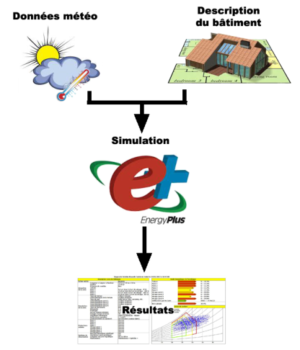
Etapes de la simulation avec Opticlim
  1/ Création des entrées :
  Sélection des données météo en fonction du site (Onglets : Zones climatique)
    Définition de la journée type de dimensionnement de la climatisation
    Sélection du fichier météorologique annuel type (TMY)
  Création du fichier de description du bâtiment (Onglets : Géométrie de la zone, Description du bâtiment, Protections solaires, Mise en œuvre et maintenance)
    Utilisation d’un fichier de description pré-rempli
    1 seule zone thermique (monozone) parallélépipédique
    Groupage des ouvertures par parois
    Modèle de climatisation de type Split intégrant les courbes de fonctionnement
    Choix orientés des procédés constructifs adaptés aux zones inter-tropicales

Slide 16
Etapes de la simulation avec Opticlim
  2/ Simulation du bâtiment :
  2 choix de simulation (bandeau de calcul)
Avec climatisation | Sans climatisation
Objectif : diagnostic de l’enveloppe du bâtiment et du système de climatisation 1er run : calcul de la puissance optimale du système de climatisation pour la zone thermique et sur la journée type 2ème run : simulation annuelle du bâtiment avec la puissance de climatisation actuellement installée dans la zone thermique | Objectif : diagnostic de l’enveloppe du bâtiment et du confort hygrothermique des usagers sans climatisation 1 unique run : simulation annuelle du bâtiment sans climatisation – possibilité de simuler une ventilation naturelle

Slide 17
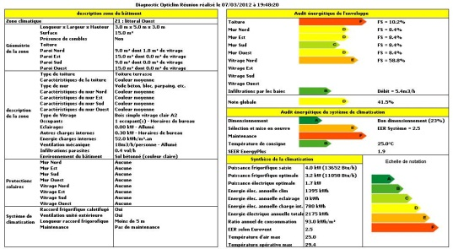
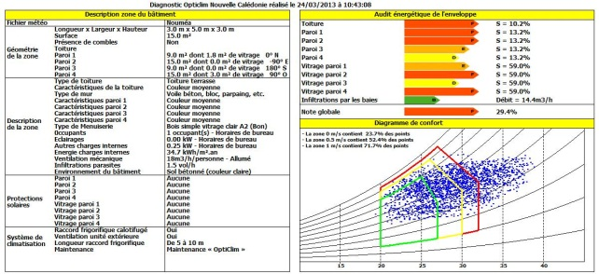
Etapes de la simulation avec Opticlim
  3/ Affichage des résultats :
  (Onglet : Résultats du diagnostic)
Avec climatisation | Sans climatisation
Diagnostic de l’enveloppe : système d’étiquettes énergétiques par orientation et type de paroi Diagnostic du système de climatisation : système d’étiquettes énergétiques et ratios de consommations énergétiques annuels | Diagnostic de l’enveloppe : système d’étiquettes énergétiques par orientation et type de paroi Evaluation du confort hygrothermique : diagramme de confort (Givoni)

Slide 18

Installation et premiers pas
  Installation :
    Simple copie du répertoire « Opticlim_Guyane » sur votre disque (disque dur ou clé USB)
    Logiciel « portable » sur toute version de Windows postérieure à XP
  Lancement du logiciel :
    Ouvrir le répertoire « Opticlim_Guyane_V3.2»
    Double-clique sur le fichier « Opticlim_Guyane.exe »
    Opticlim peut aussi être exécuté depuis une clé USB

Slide 19
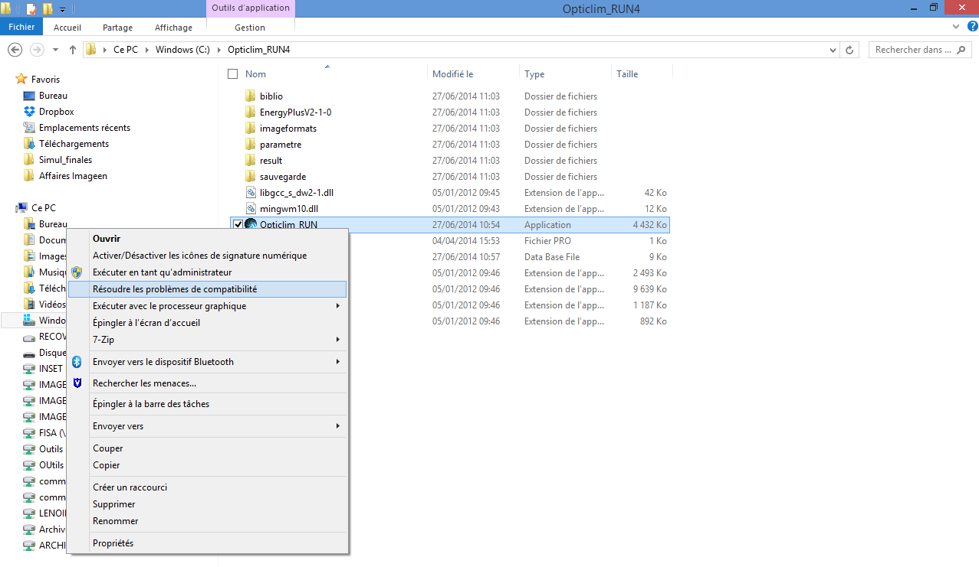
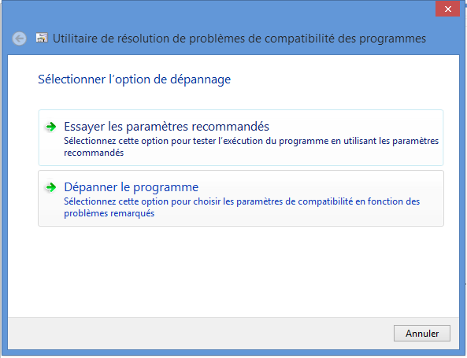
Résoudre les problèmes de compatibilité
Cliquer « droit » sur l’éxécutable

Slide 20
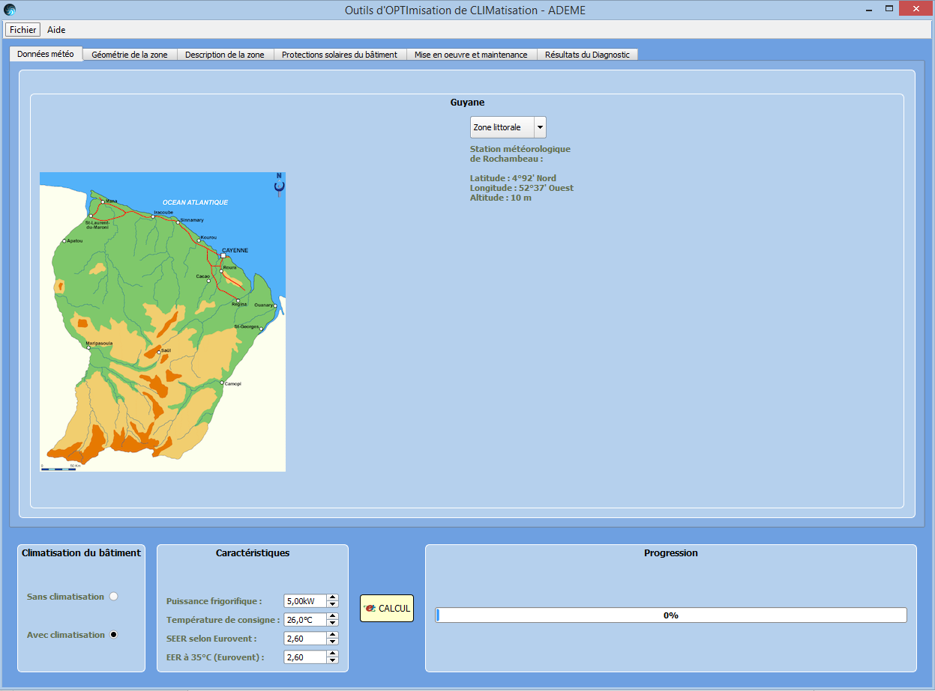
Présentation des fonctionnalités
Onglets d’entrées et bandeau de sorties
Menu
Navigation par onglets
Fenêtre de saisie centrale
Bandeau de calcul

Slide 21
Les entrées
ZONES CLIMATIQUES :
Par site :
Rochambeau (zone littorale)
Saint-Georges (zone intérieure)

Slide 22
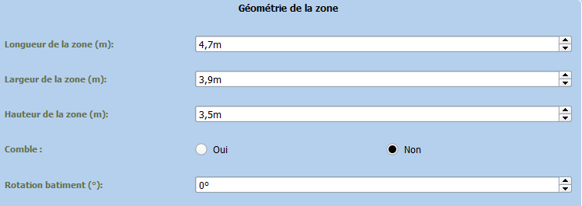
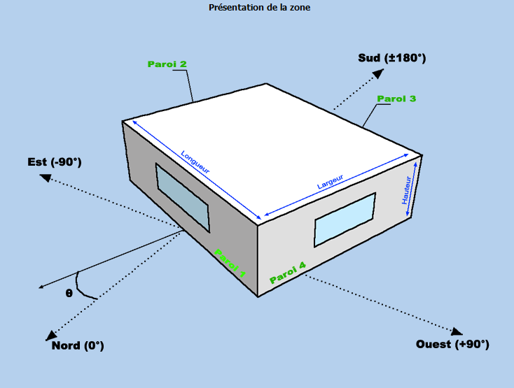
Onglet « Géométrie du bâtiment »
Dimensions de la zone thermique du bâtiment
Définir l’orientation du bâtiment par rapport à la longueur
Orientations possibles du bâtiment :
Définir l’angle entre la façade 1 et le nord

Slide 23
Onglet « Géométrie du bâtiment »
Orientations possibles du bâtiment :
Convention d’orientation pour affectation des notes
Nord
315°
45°
Ouest
Est
225°
135°
Sud

Slide 24
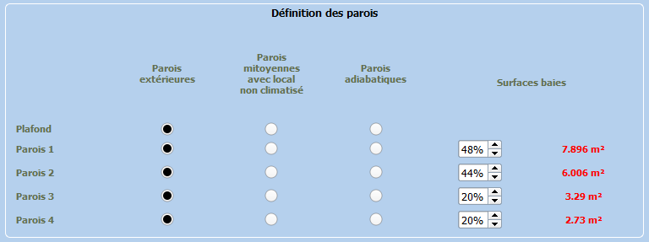
Onglet « Géométrie du bâtiment »
Présence éventuelle de combles (dans la partie « géométrie de la zone »)
Parois adiabatiques, extérieures ou mitoyenne avec local non climatisé.
Pourcentage des surfaces de vitrages

Slide 25
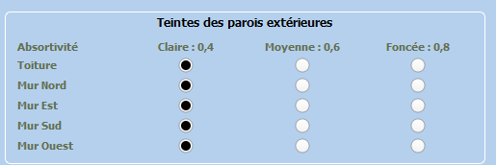
Onglet « Description du bâtiment »
Couleur des parois extérieures
Claire, moyenne, foncée
Couleur | Claire | Moyenne | foncée
Absorptivité | 0,4 | 0,6 | 0,8

Slide 26
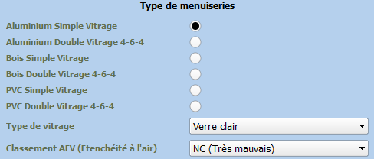
Onglet « Description du bâtiment »
Type de menuiserie
  Bâti : Alu, bois, PVC
  DV et SV
  Classement AEV
 |  |  |  | Vitrage Clair |  |  | Vitrage Teinté |  |  | Vitrage Réfléchissant
Type menuiserie | Facteur de clair | U w (Wm⁻²K⁻¹) | epaiss vitrage (mm) | S | Reflectance |  | S | Reflectance |  | S | Reflectance
Alu SV | 70% | 4.73 | 0.006 | 0.62 | 0.32 | 0.065 | 0.35 | 0.32 | 0.33 | 0.19 | 0.73 | 0.08
Alu DV 4-6-4 | 70% | 3.74 | 0.014 | 0.56 | 0.32 | 0.125 | 0.32 | 0.32 | 0.37 | 0.17 | 0.73 | 0.10
Bois SV | 66% | 4.08 | 0.006 | 0.59 | 0.27 | 0.141 | 0.33 | 0.27 | 0.40 | 0.18 | 0.66 | 0.16
Bois DV 4-6-4 | 66% | 2.96 | 0.014 | 0.53 | 0.27 | 0.201 | 0.30 | 0.27 | 0.43 | 0.16 | 0.66 | 0.18
PVC SV | 62% | 3.54 | 0.006 | 0.56 | 0.36 | 0.081 | 0.32 | 0.36 | 0.32 | 0.17 | 0.72 | 0.10
PVC DV 4-6-4 | 62% | 2.61 | 0.014 | 0.5 | 0.36 | 0.141 | 0.28 | 0.36 | 0.36 | 0.15 | 0.72 | 0.12
S : facteur solaire
Uw: coefficient global d’échange

Slide 27
Onglet « Description du bâtiment »
Type de menuiserie
  Classement AEV
Classe d’étanchéité | Débit en m³/h/m² d’ouvrant | Exemple de type de menuiseries (par défaut)
A3 | 1,2 | Menuiseries classées
A2 | 3 | Menuiseries classées
A1 | 7 | Battants standards
A0 | 15 | Coulissants standards
NC | 25 | Naccos

Slide 28
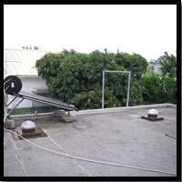
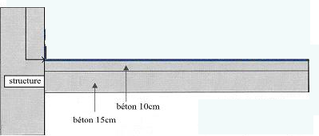

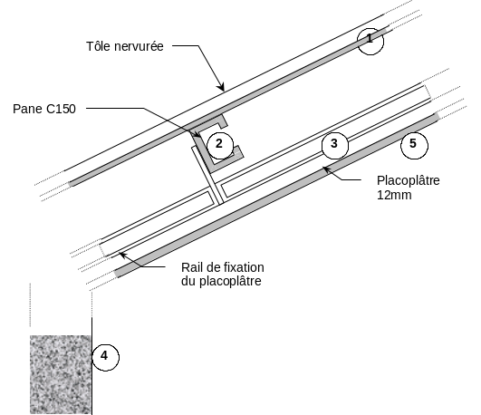
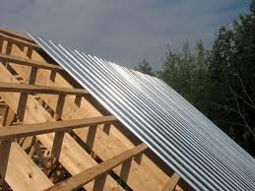
Onglet « Description du bâtiment »
Constitution du toit
  Terrasse :
  Toiture tôle
  Attention parois par défaut sans isolant!

Slide 29
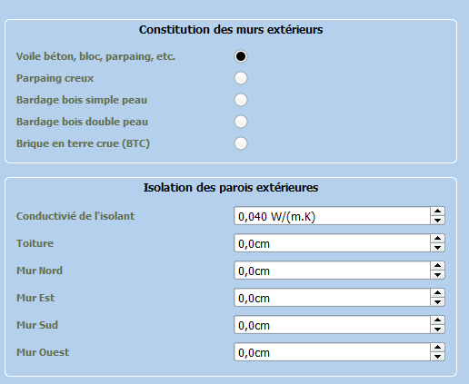
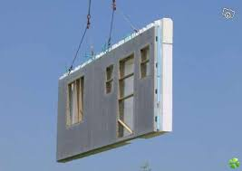
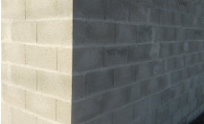
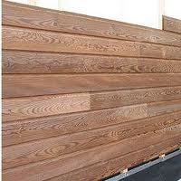
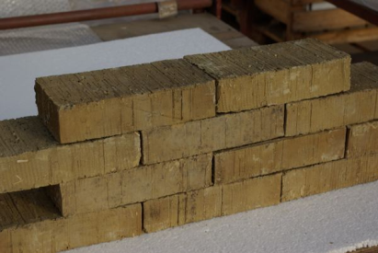
Onglet « Description du bâtiment »
Constitution des parois
Parois lourdes
  Voile béton 16 ou 18cm
  Bloc creux (non rempli)
Parois légère
  bardage bois simple peau
  Bardage bois double peau
  Briques en terre crue

Slide 30
Onglet « Description du bâtiment »
Isolation
  Epaisseur
  conductivité
Matériau | Conductivité en W.m⁻¹°.C⁻¹
Enduit de plâtre | 0,35
Bois | 0,12 à 0,23
Laine de verre | 0,035
Laine de roche | 0,04
Liège expansé | 0,05
Polystyrène expansé | 0,035
Polystyrène extrudé | 0,03
Polyuréthane | 0,025

Slide 31
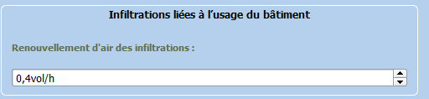
Onglet « Description du bâtiment »
Infiltration d’air dans la zone
  Tient compte des transferts aérauliques traversant les ouvertures (portes, fenêtres):
  Exprimé en volume intérieur de la zone par heure
  Valeur par défaut : 0,4 vol/h
  Valeur plafond : 10vol/h

Slide 32
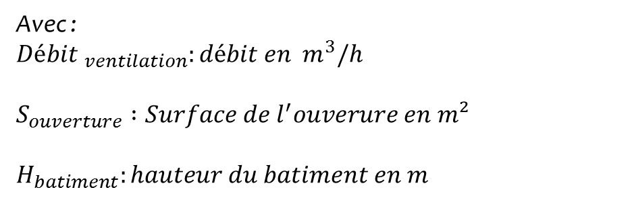
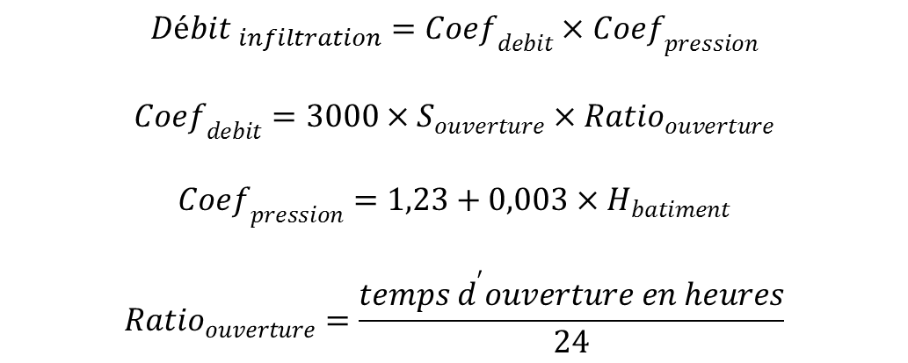
Onglet « Description du bâtiment »
Infiltration d’air dans la zone
  Méthode de calcul
$${Débit }_{infiltration}={Coef}_{debit}×{Coef}_{pression}$$
$${Coef}_{debit}=3000×S_{ouverture}×{Ratio}_{ouverture}$$
$${Coef}_{pression}=1,23+0,003×H_{batiment}$$
$${Ratio}_{ouverture}=\frac{temps d^{′}ouverture en heures}{24}$$
Avec :
$${Débit }_{ventilation}:débit en m^{3}/h$$
$$S_{ouverture} :Surface de l^{′}ouverure en m²$$
$$H_{batiment}:hauteur du batiment en m$$

Slide 33
Onglet « Description du bâtiment »
Infiltration d’air dans la zone
  Exemple de calcul
  Portes identiques située au RDC avec des temps d'ouverture différents
 | 12 minutes d’ouverture / j | Ouverture en permanence
hauteur ouverture (m) | 2,1 | 2,1
largeur ouverture (m) | 0,9 | 0,9
surface ouverture | 1,89 | 1,89
temps ouverture en heures / 24h | 0,2 | 24
coeff debit | 47,25 | 5670
hauteur de batiment (m) | 2 | 2
coef de pression | 1,236 | 1,236
débit de ventilation (m3/h) | 58,401 | 7008,12
Renouvellement d’air (pièce de 40m3) en vol /h | 1,46 | 175,20

Slide 34
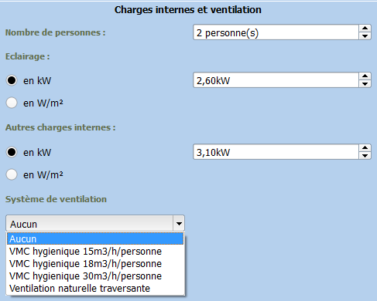
Onglet « Description du bâtiment »
Ventilation
  Sans
  hygiénique avec profil
    15 m3/h
    18 m3/h
    30 m3/h
    Ventilation traversante avec débit ajustable

Slide 35
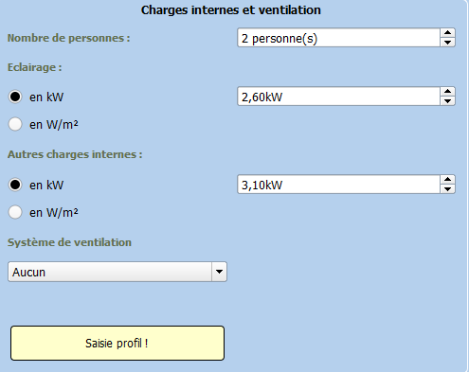
Onglet « Description du bâtiment »
Charges internes :
les personnes :
  Charge totale le jour : 113 W/pers
  Charge totale la nuit : 75 W/pers
l’éclairage en kW ou W/m²
les autres charges internes sensibles en kW ou W/m²

Slide 36
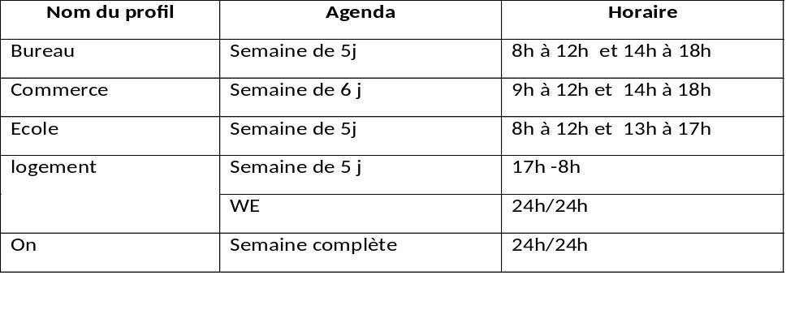
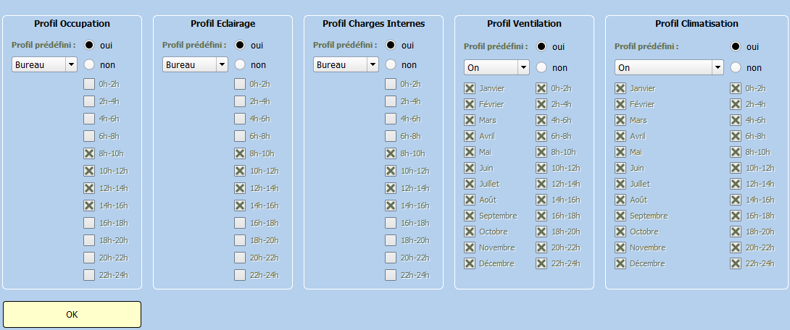
Onglet « Description du bâtiment »
Les profils « semaine »:

Slide 37
Onglet « Description du bâtiment »
Les profils « années »:
Pour la ventilation : par mois et par heure
Pour la climatisation : profil par mois et par heure

Slide 38
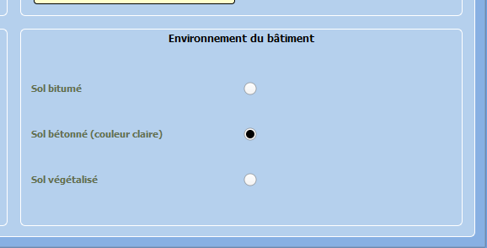
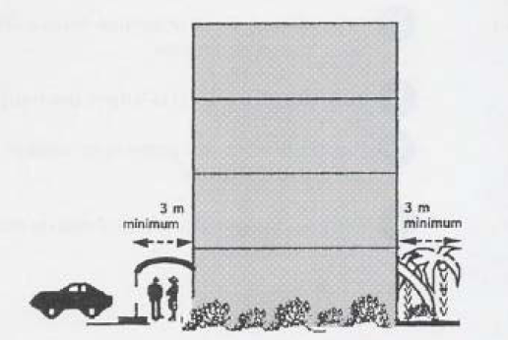
Onglet « Description du bâtiment »
Environnement :
Environnement | Albédo
Béton clair | 0 ,76
Bitume foncé | 0 ,72
Végétaux | 0,4

Slide 39
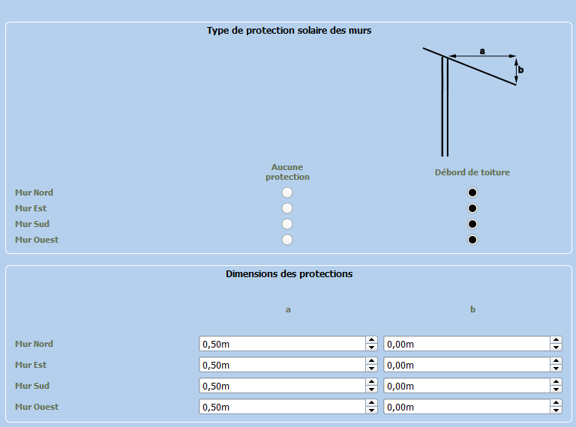
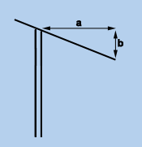

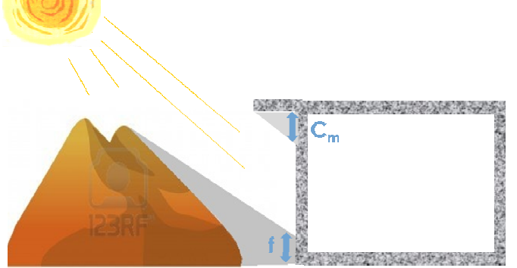
Onglet « Protections solaires »
Protection solaire des murs
Type débord de toiture
Caractériser a et b
Calcul du coefficient Cm du facteur solaire S
Rt : Résistance thermique totale de la paroi
Rse = résistance superficielle extérieure; Rse = 0,07 m².K/W
α : coefficient d’absorption de la paroi
Kcorr : coefficient de correction pour la ventilation de la lame d’air
Calcul de Cm sur le flux direct :
Cm = énergie solaire directe reçue avec protection/énergie solaire directe reçue sans protection

Slide 40
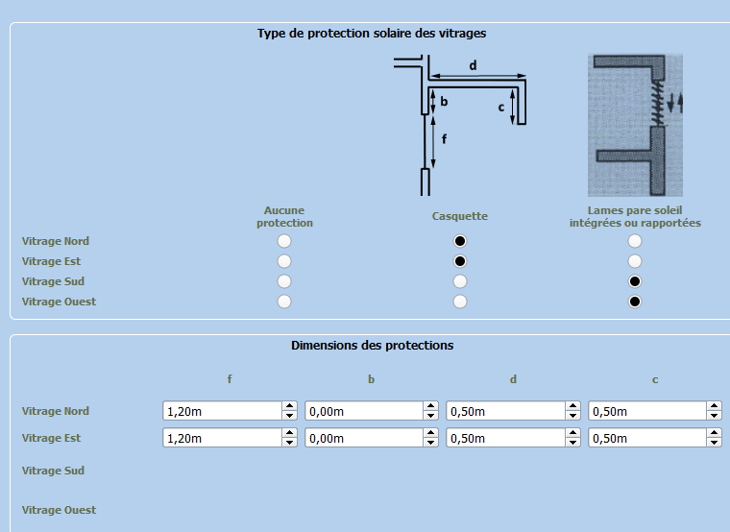
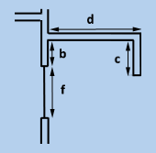
Onglet « Protections solaires »
Protection solaire des baies
Protections prisses en compte:
  Lames
  Caquette
  Caractériser f, b,d,c
Calcul similaire au cas des parois opaques

Slide 41
Onglet « maintenance et mise en œuvre
Maintenance :
Impact sur EER et SEER :
Type de maintenance | Coefficient de réduction de l’EER et du SEER | Proposition classement
Contrat de maintenance « OPTICLIMTM » | 1 | A
Maintenance annuelle complète et nettoyage régulier des filtres | 0,9 | B
Maintenance « légère » : recharge annuelle de fluide frigo, pas de contrôle nettoyage des filtres | 0,6 | C
Pas de maintenance | 0,5 | F

Slide 42
Onglet « maintenance et mise en œuvre
Mise en œuvre
 | Coefficient K_{m} de réduction de l’EER du à la mise en œuvre
Isolant | Avec |  | sans
Ventilation UE | oui | non | oui | non
Moins de 5 m | 1 | 0,97 | 0,93 | 0,91
5 à 10 m | 0,97 | 0,96 | 0,86 | 0,83
10 à 15 m | 0,96 | 0,95 | 0,79 | 0,74
15 m à 20 m | 0,95 | 0,93 | 0,73 | 0,65
20 m à 25 m | 0,93 | 0,91 | 0,61 | 0,54
25 m à 30 m | 0,92 | 0,9 | 0,49 | 0,43
Plus de 30 m | 0,80 | 0,7 | 0,45 | 0,40

Slide 43

Les calculs
le mode sans climatisation : évaluer le confort dans le bâtiment et la pertinence du recours à la climatisation.
Remarque : Attention même s’il est possible de simuler, avec Opticlim, un débit de ventilation traversante, Opticlim ne permet pas de certifier que la conception du bâtiment permet d’atteindre ce débit de ventilation.
Le mode avec climatisation.
run 1 : calcul puissance optimale de la climatisation pour la zone.
Run 2 : comportement d’un split de puissance connue
! Le fonctionnement de la climatisation est défini par un profil spécifique.

Slide 44
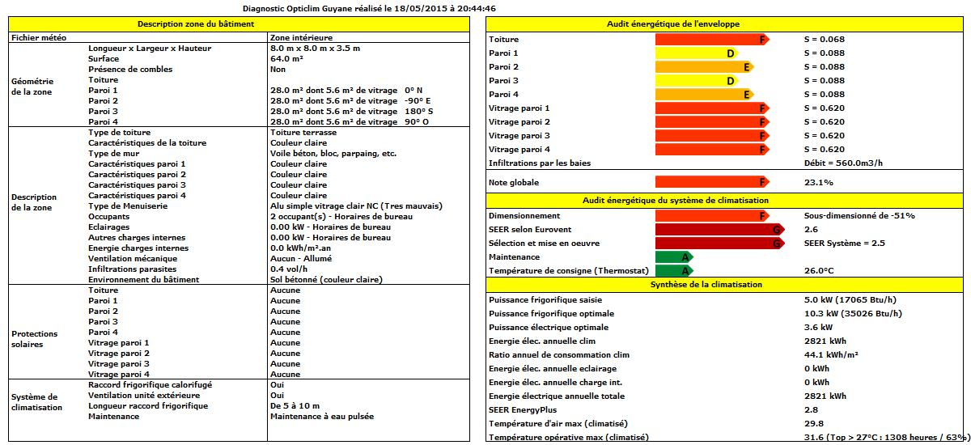
Les sorties
Etiquettes énergie
Rappel des entrées
Valeurs numériques
Audit bati
Audit système
Synthèse

Slide 45
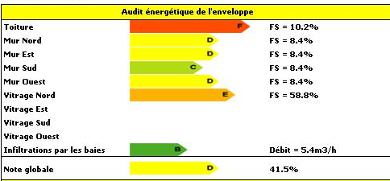
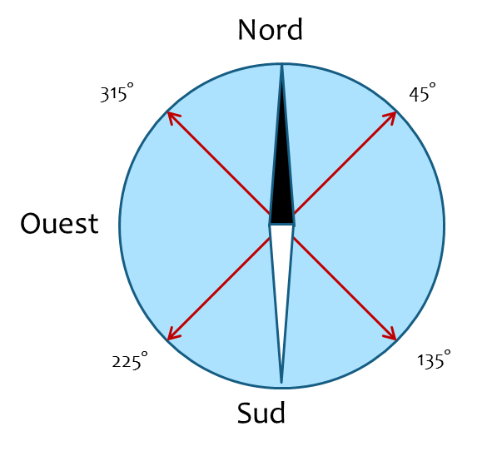
Les sorties
L’enveloppe :
Etiquettes et facteurs solaires
  Notes par paroi
  Notes par vitrage
Note | A | B | C | D | E | F
Toiture | < 0.012 | 0.015 | 0.02 | 0.03 | 0.05 | > 0.05
mur N | < 0.045 | 0.055 | 0.07 | 0.09 | 0.12 | > 0.12
mur S | < 0.045 | 0.055 | 0.07 | 0.09 | 0.12 | > 0.12
mur E | <0.03 | 0.035 | 0.04 | 0.06 | 0.1 | > 0.1
mur O | <0.03 | 0.035 | 0.04 | 0.06 | 0.1 | > 0.1
Vitrage N | < 0.25 | 0.3 | 0.4 | 0.5 | 0.6 | > 0.6
vitrage S | < 0.25 | 0.3 | 0.4 | 0.5 | 0.6 | > 0.6
vitrage E | < 0.15 | 0.2 | 0.25 | 0.3 | 0.4 | > 0.4
vitrage O | < 0.15 | 0.2 | 0.25 | 0.3 | 0.4 | > 0.4

Slide 46
Les sorties
L’enveloppe :
Infiltration des baies
Classe d’étanchéité | Débit en m³/h/m² d’ouvrant | Exemple de type de menuiseries (par défaut) | Note
A3 | 1,2 | Menuiseries classées | A
A2 | 3 | Menuiseries classées | B
A1 | 7 | Battants standards | C
A0 | 15 | Coulissants standards | D
NC | 25 | Naccos | E

Slide 47
Les sorties
L’enveloppe : Note globale
Opticlim calcule l’énergie transmis par le bâtiment (Q) et la compare à un bâtiment idéal qualifié par Qref
Ecart entre bâtiment réel et bâtiment de référence | Note globale
0,8 < Qref/Q | A
0,7 < Qref/Q < 0,8 | B
0,5 < Qref/Q < 0,7 | C
0,4 < Qref/Q < 0,5 | D
0,3 < Qref/Q < 0,4 | E
Qref/Q < 0,3 | F

Slide 48

Les sorties
Le système
Dimensionnement
La maintenance
Ecart entre le dimensionnement par OPTICLIMTM, et la puissance connue | Classification envisagée
Puissance frigorifique saisie - Puissance donnée par OPTICLIM < 30% | A
30% < Puissance frigorifique saisie - Puissance optimale OPTICLIM < 50% | B
50% < Puissance frigorifique saisie - Puissance optimale OPTICLIM < 70% | C
70% < Puissance frigorifique saisie - Puissance optimale OPTICLIM < 90% | D
90% < Puissance frigorifique saisie - Puissance optimal OPTICLIM < 110% | E
110% < Puissance frigorifique saisie - Puissance optimale OPTICLIM | F
Type de maintenance | Classement
Contrat de maintenance OPTICLIMTM | A
Maintenance annuelle complète et nettoyage régulier des filtres | B
Maintenance « légère » : recharge annuelle de fluide frigo, pas de contrôle nettoyage des filtres | C
Pas de maintenance | F

Slide 49

Les sorties
Le système
L’EER du système
Avec :
 | Coefficient K_{m} de réduction de l’EER du à la mise en œuvre
Isolant | Avec |  | sans
Ventilation UE | oui | non | oui | non
Moins de 5 m | 1 | 0,97 | 0,93 | 0,91
5 à 10 m | 0,97 | 0,96 | 0,86 | 0,83
10 à 15 m | 0,96 | 0,95 | 0,79 | 0,74
15 m à 20 m | 0,95 | 0,93 | 0,73 | 0,65
20 m à 25 m | 0,93 | 0,91 | 0,61 | 0,54
25 m à 30 m | 0,92 | 0,9 | 0,49 | 0,43
Plus de 30 m | 0,80 | 0,7 | 0,45 | 0,40

Slide 50
Les sorties
Le système
L’EER du système
Evaluation :
Remarque : valeurs plus exigeantes qu’Eurovent
Le SEER EnergyPlus :
Efficacité saisonnière du split en tenant compte de la dégradation de la performance du split en fonction du surdimensionnement, de la maintenance et de la mise en œuvre.
EER du système | Classification envisagée
3,4<EERsys | A
3,2 <EERsys< 3,4 | B
3,0 <EERsys< 3,2 | C
2,8 <EERsys< 3,0 | D
2,6 <EERsys< 2,8 | E
EERsys< 2,6 | F

Slide 51

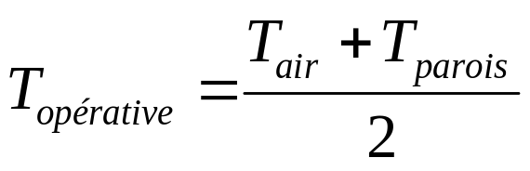
Les autres sorties
Puissance frigorifique saisie
Puissance frigorifique optimale
Energies électriques annuelles par poste et totale
Ratio annuel de consommation
SEER EnergyPlus
Température maximale de la zone
Température opérative maximale
Nombre d’heures où Top > Tconsigne + 1°C
Pourcentage du temps climatisé où
Top > Tconsigne + 1°C
Cette température est la valeur maximale sur la période de simulation (1an)

Slide 52
Les autres sorties
Le fichier Xcel :
  Contient :
  Temps
  Température sèche extérieure
  Humidité relative extérieure
  Rayonnement incident sur les parois extérieures et vitrages
  Température moyenne horaire de la zone
  Pertes thermiques par infiltration
  Gains thermiques par infiltration
  Puissance sensible en froid
  humidité relative de la zone.

Slide 53
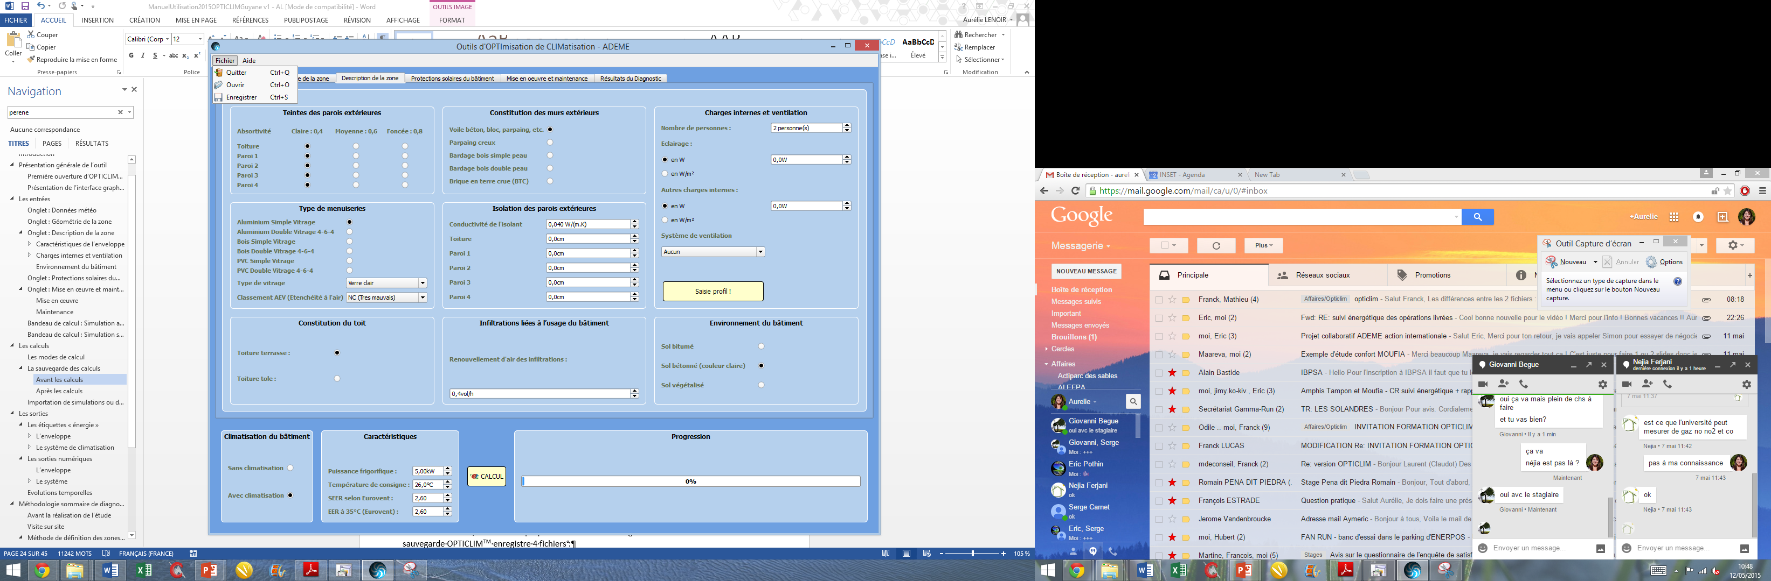
La sauvegarde des simulations
Possibilité d’enregistrer :
La description du bâtiment et les résultats dès la fin de la phase de calcul.
Enregistrement de :
Fichier 1 : fichier texte (avec une extension « .txt ») proposant les entrées et les principales sorties affichées dans l’onglet résultats.
Fichier 2 : fichier Excel (avec une extension « .CSV ») donnant toutes les variables de sortie calculées heure par heure.
Fichier 3 : fichier image (extension « .JPEG ») correspondant à l’impression d’écran de l’onglet « résultats

Slide 54
Etude de cas simple
Essai de manipulation d’opticlim
Simulation du bâtiment existant sans climatisation
Simulation du bâtiment existant avec climatisation
Etude de sensibilité paramétrique

Slide 55
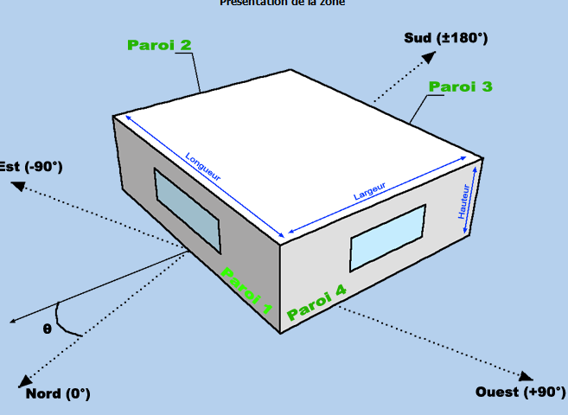
Etude de cas simple
Exemple sans climatisation :
Données du bâtiment :
  Zone climatique : Rochambeau
  Dimensions : L=3m, l=5m, h=3m
  Orientation nord (θ=0)
  Pas de comble
  Parois extérieures : toutes les parois (parois nord et ouest avec 20% de vitrage)
  Couleur des parois (murs et toit) : moyenne
  Menuiserie : bois simple vitrage clair, classement A2
  1 porte donnant sur l’extérieur (ouverture 12 mn/j) => infiltration = 1,5 vol/h
  Toiture terrasse
  Parois lourde béton banché
  Pas d’isolation
  CI personne : 1 personne
  VMC hygiénique 18m3/h/pers en permanence
  Profil « bureau »
  Pas d’éclairage
  Autres charges : 1 pc + imprimante (total = 250W)
  Environnement bétonné
  Pas de protections solaires
3m
3m
5m

Slide 56
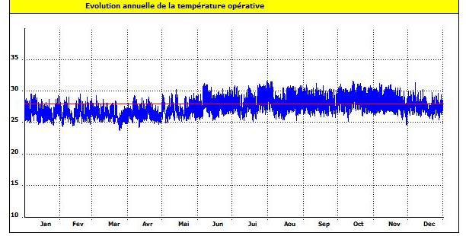
Etude de cas simple
Simulation du bâtiment existant sans climatisation : Courbes d’évolution

Slide 57
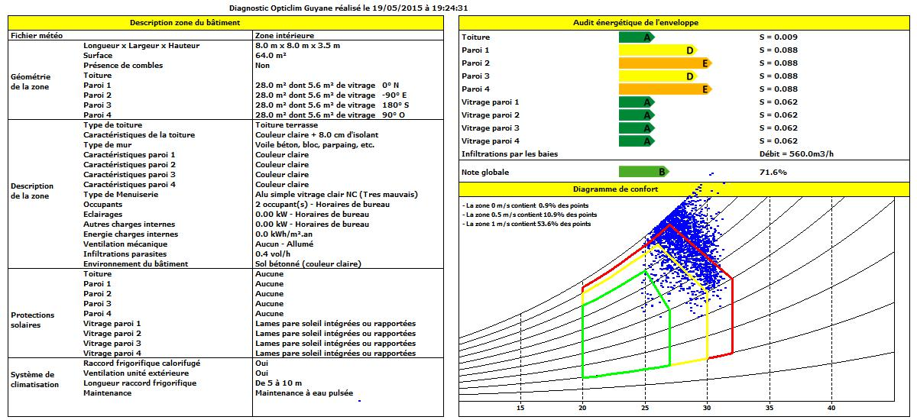
Etude de cas simple
Simulation du bâtiment existant sans climatisation : Onglet de sortie

Slide 58
Etude de cas simple
Simulation du bâtiment existant avec climatisation
Données pour la climatisation du bâtiment existant
Pré dimensionnement clim : 5 KW
Profil de climatisation « ON »
Température de consigne : 26°C
EER constructeur : 2,6
SEER : 2,6
Maintenance : la meilleure…
Mise en œuvre : la meilleure!

Slide 59
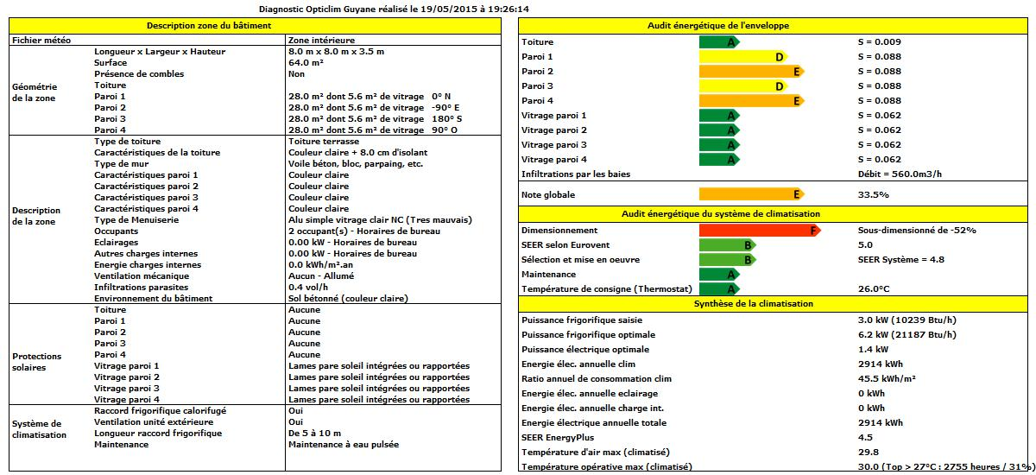
Etude de cas simple
Simulation du bâtiment existant avec climatisation : : onglet « Résultats »
Profil de climatisation « en permanence »

